Slide 1
Kaunas Java
Baltic Institute of Technology
24gr. 21.08.16 KNS JAVA Invest.lt
2021-09-30

Slide 2
Praėjusią paskaitą

Slide 3
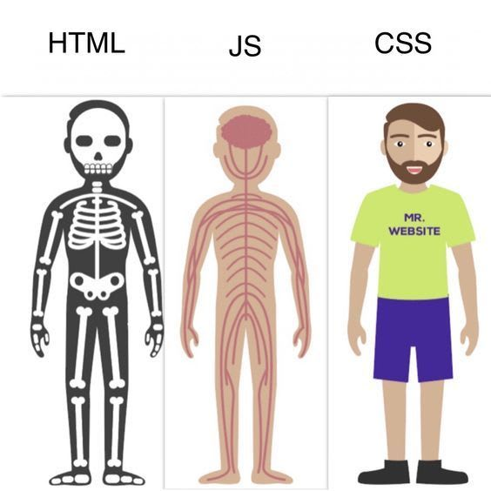
Bazinės front-end technologijos

Slide 4
Praėjusią paskaitą
calc CSS funkcija
Vendor prefiksai
CSS grid

Slide 5




calc
calc CSS funkcija Leidžia atlikti skaičiavimus nustatant CSS property reikšmę.
Galimos operacijos:
Suma +
Atimtis -
Daugyba *
Dalyba /

Slide 6
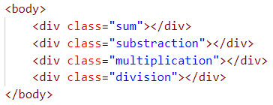
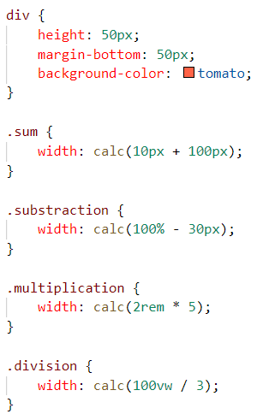

calc

Slide 7
Vendor prefixes
Prefiksas (prefix) - pradžioje pridėtas tekstas;
Sufiksas (sufix) - gale pridėtas tekstas;
Vendor prefixes - naršyklių kūrėjo sukurti prierašai prie CSS properties, skirti eksperimentiniam funkcionalumui išbandyti ir atgrasyti programuotojus nuo jų naudojimo galutiniuose projektuose, tol kol šie CSS properties netaps standarto dalimi ir bus naudojami be prefix’o.
Tol kol CSS properties nėra standarto dalis, naršyklių kūrėjai gali kardinaliai keisti jų aprašymus ir funkcionalumą, o toks pakeitimas galiausiai lemtų neveikiantį programuotojų kodą.

Slide 8
Vendor prefixes
-webkit- - Chrome, Safari, naujesnės Opera verijos, beveik visos iOS naršyklės įskaitant Firefox for iOS; iš esmės visos WebKit variklio pagrindu sukurtos naršyklės)
-moz- - Firefox;
-o- - senesnės prieš WebKit buvusios Opera versijos
-ms- Internet Explorer ir Microsoft Edge

Slide 9
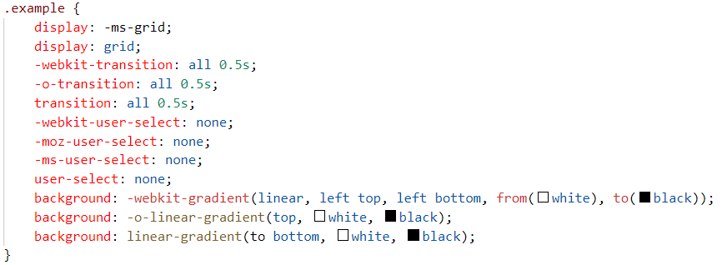
Vendor prefixes

Slide 10
Vendor prefixes (realybė…)
Naršyklių kūrėjai bando nutraukti prefix’ų naudojimą, nes programuotojai plačiai pradėjo naudoti juos ir naują funkcionalumą production lygio sprendimuose.
Nusistovėjusi praktika - pagal palaikomas naršyklių versijas visam CSS kodui pridėti CSS prefix’us.
Tai smarkiai apsunkina naršyklių kūrėjo darbą, kadangi funkcionalumas neišpildo pradinės esmės: galimybės kurėjams kardinaliai keisti nestabilų funkcionalumą ir nesulaužyti programuotojų kodo.
Dažniausiai tai atlieka automatiniai įrankiai, pvz. AutoPrefix’er:
https://autoprefixer.github.io/

Slide 11

CSS grid
CSS grid’ai - dar vienas pozicionavimo mechanizmas (panašiai kaip flexbox) leidžia sukurti dvimatę tinklinę struktūrą ir joje pozicionuoti tiesioginius vaikinius elementus.
Tinklelis sudaromas iš susikertančių horizontalių ir vertikalių linijų, kurios formuoja stulpelius ir eilutes. Į stulpelius ir eilutes galime padėti turinį.

Slide 12
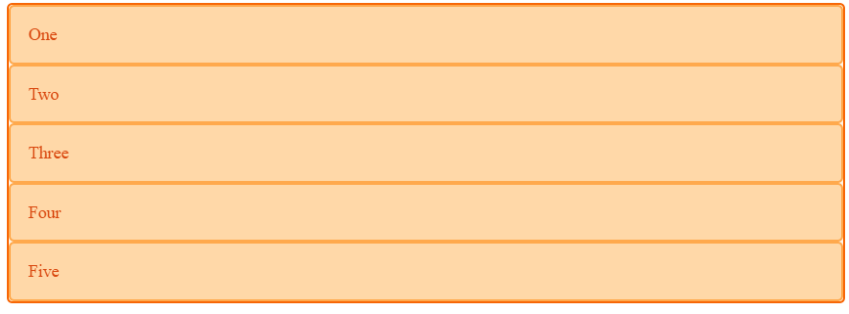
display: grid;
Parent elementui nustatačius display: grid; visi direct child elementai tampa grid’o elementais.
Tiesiog nustačius tėvinį elementą į grid, niekas nesikeičia - reikia nustatyti tinklelio struktūrą.

Slide 13
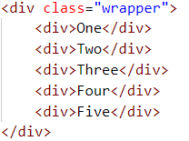

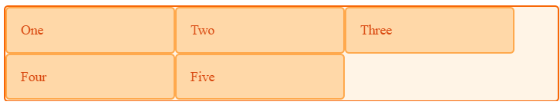
Grid’o strukrūra
Tinklelio stulpelių skaičių ir pločio paskirstymą nusako CSS property grid-template-columns.
Eilučių skaičių ir jų aukščio pasiskirstymą nusako grid-template-rows.

Slide 14
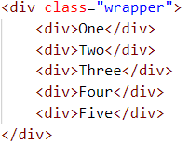

fr vienetas
Stulpelio ar eilutės plotis gali būti nusakytas bet kokiu CSS palaikomu vienetu. Tam, kad grid takelių dydžio nustatymas būtų lankstesnis buvo pridėtas dar vienas papildomas dydžio vienetas - fr.
fr - nustato vieną dalį laisvos vietos grid’o konteineryje:

Slide 15
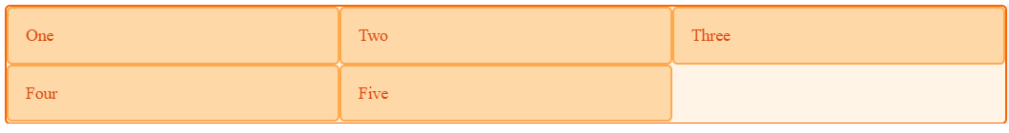
fr vienetas

Slide 16

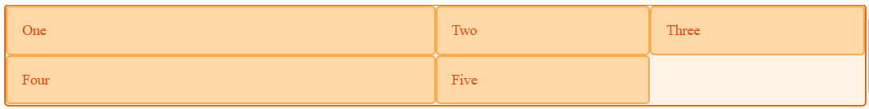
fr vienetas
Grid’o takelių dydžiai neprivalo būti vienodi:

Slide 17

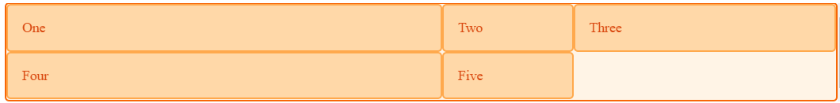
fr vienetas
Kartu galima naudoti fr ir kitus vienetus:

Slide 18



repeat funkcija
Tam, kad būtų paprasčiau konstruoti didelius grid’us su daug pasikartojančių dydžių turinčių takelių naudojama repeat funkcija:
Ją taip pat galima naudoti viduryje išraiškos:

Slide 19

repeat funkcija
Atkartoti galima daugiau nei vieną reikšmę:

Slide 20
Tiesiogiai ir netiesiogiai nusakytas grid’as
Apibrėždami grid’o struktūrą naudojant grid-template-columns ir grid-template-rows CSS properties, tiesiogiai nusakome grid’ą.
Kai grid’as turi daugiau vaikinių elementų, nei apibrėžta stulpelių ar eilučių, pats grid’as sukuria stulpelius ar eilutes. Tai vadinama netiesiogiai nusakytu grid’u. Tokių stulpelių / eilučių dydis bus nustatomas automatiškai - pagal viduje esantį turinį.
CSS properties grid-auto-rows and grid-auto-columns leidžia nustatyti netiesiogiai nusakyto grid’o eilučių / stulpelių parametrus.

Slide 21
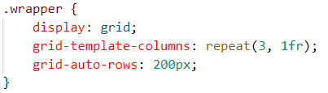
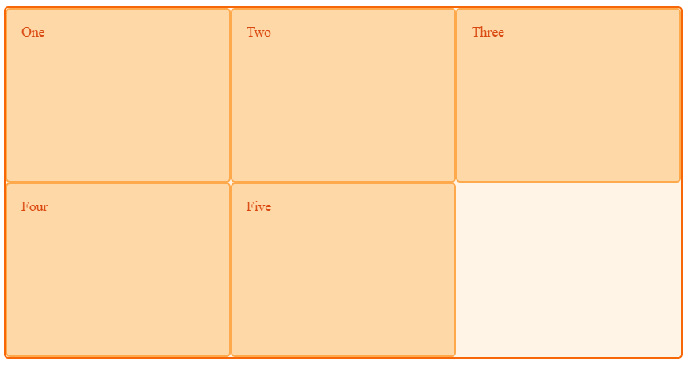
Pavyzdžiui:

Slide 22
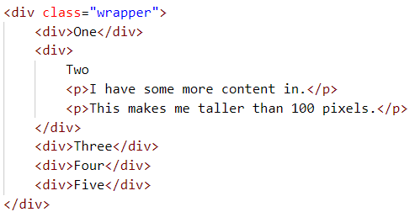
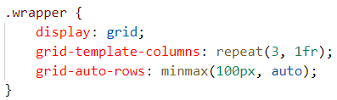
minmax
Grid’o stulpelių / eilučių dydžius galima nusakyti rėžiu, naudojant funkciją minmax. Ji leidžia pateikti mažiausią galimą ir didžiausią galimą dydžius:

Slide 23
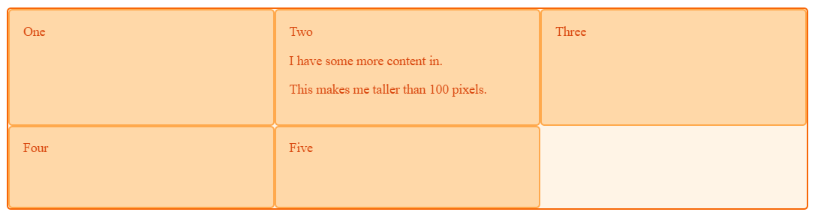
minmax

Slide 24
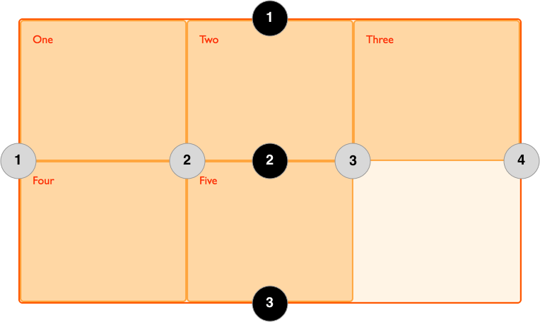
Grid’o linijos
Kai apibrėžiame grid’ą, apibrėžiame jo takus - stulpelius ir eilutes. Pagal juos grid’as mums numeruotas linijas, pagal kurias galime pozicionuoti turinį:

Slide 25
Turinio pozicionavimas
Elementai pozicionuojami naudojant CSS properties taikomus tiesioginiams grid’o vaikams:
grid-column-start, grid-column-end (grid-column)- nusako ties kuria stulpelio linija prasideda ir pasibaigia vaikinis elementas;
grid-row-start, grid-row-end (grid-row) - nusako ties, kuria eilutės linija prasideda ir pasibaigia vaikinis elementas.

Slide 26
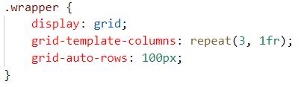
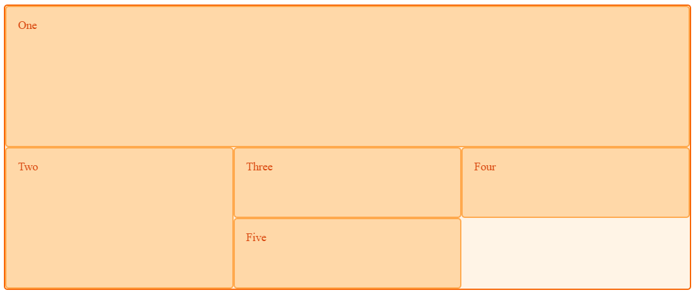
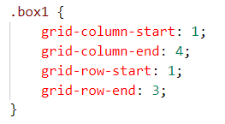
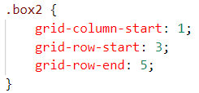
Turinio pozicionavimas

Slide 27
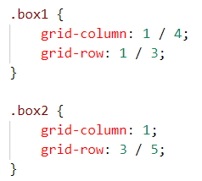
Turinio pozicionavimas

Slide 28
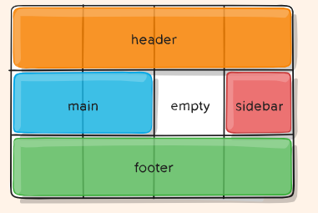
Užduotis - klasikinis layout’as
Panaudokite display: grid; suformuoti paveikslėlyje pateiktą išdėstymą.
Header aukštis: 100px;
Footer aukštis: 200px;
Zonoms aprašyti naudokite semantinius HTML elementus.
Zonas nuspalvinkite skirtingomis spalvomis.

Slide 29
Su kokiomis problemomis susidūrėte?

Slide 30
Praėjusios paskaitos feedback’as
Anoniminė forma: https://docs.google.com/forms/d/1sSG0Y5Xf6vzCXTrED-8CMuIPXzioAkjGjrwubIVAID8

Slide 31
Šios paskaitos tikslas
CSS
CSS grid (tęsinys)
Zonų pavadinimai
Tarpai tarp takelių
Turinio lygiavimas
Programavimo aplinkos ir kūrimo proceso valdymas ir versijų kontrolė
Programavimo aplinkos
Integruotos aplinkos
Projekto aplinkos
Aplinkų simuliacija
Puslapio talpinimas + favicon (gyvas pavyzdys)

Slide 32



Kaskadiniai stiliai (CSS - Cascade Style Sheets)

Slide 33
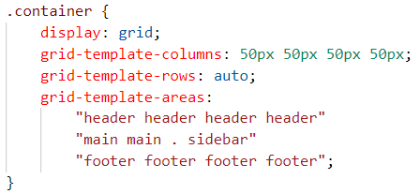
Zonų pavadinimai
Grid’o zonoms galima pritaikyti pavadinimą, kurį galima panaudoti grid’e pozicionuojant vaikinį elementą.
Tėviniam elementui taikomas grid-area-template CSS property:

Slide 34
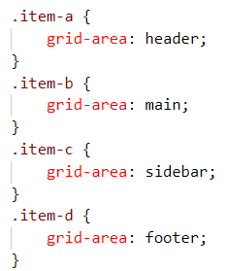
Zonų pavadinimai
Pavadinimo pakartojimas nusako, kad į šią zoną patalpintas vaikinis elementas užims visas celes..
Taškas . pažymi tuščią celę.
Vaikinis elementas nustatomas į zoną naudojant grid-area CSS property.
Ši technika leidžia aiškiau ir skaitomiau aprašyti tam tikras grid’o zonas bei išvengti grid’o linijų naudojimo kartu su CSS properties grid-column ir grid-row.

Slide 35
Trumpa užduotis - klasikinio layout’o zonos
Prieš tai užduotyje suformuotą layout’ą suskirstykite zonomis ir panaudokite zonų pavadinimus nustatyti vaikinius elementus į reikiamas grid’o vietas.
Zonų pavadinimams panaudokite tekstus pavaizduotus paveikslėlyje.

Slide 36
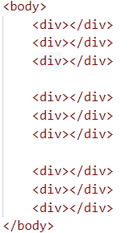
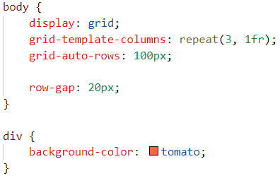
Tarpai tarp celių
Bendrus tarpus tarp eilučių ir / ar stulpelių galima nustatyti naudojant column-gap, row-gap arba vienu gap CSS property.

Slide 37


Tarpai tarp celių

Slide 38
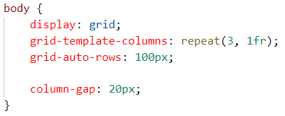


Tarpai tarp celių

Slide 39
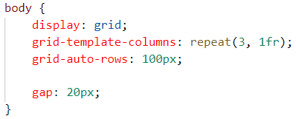


Tarpai tarp celių

Slide 40
Tarpai tarp celių

Slide 41
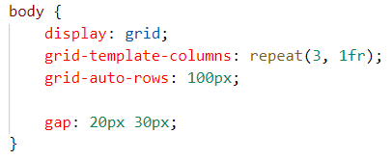


Tarpai tarp celių

Slide 42
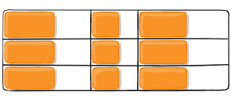
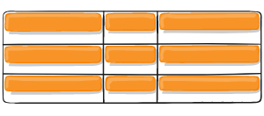
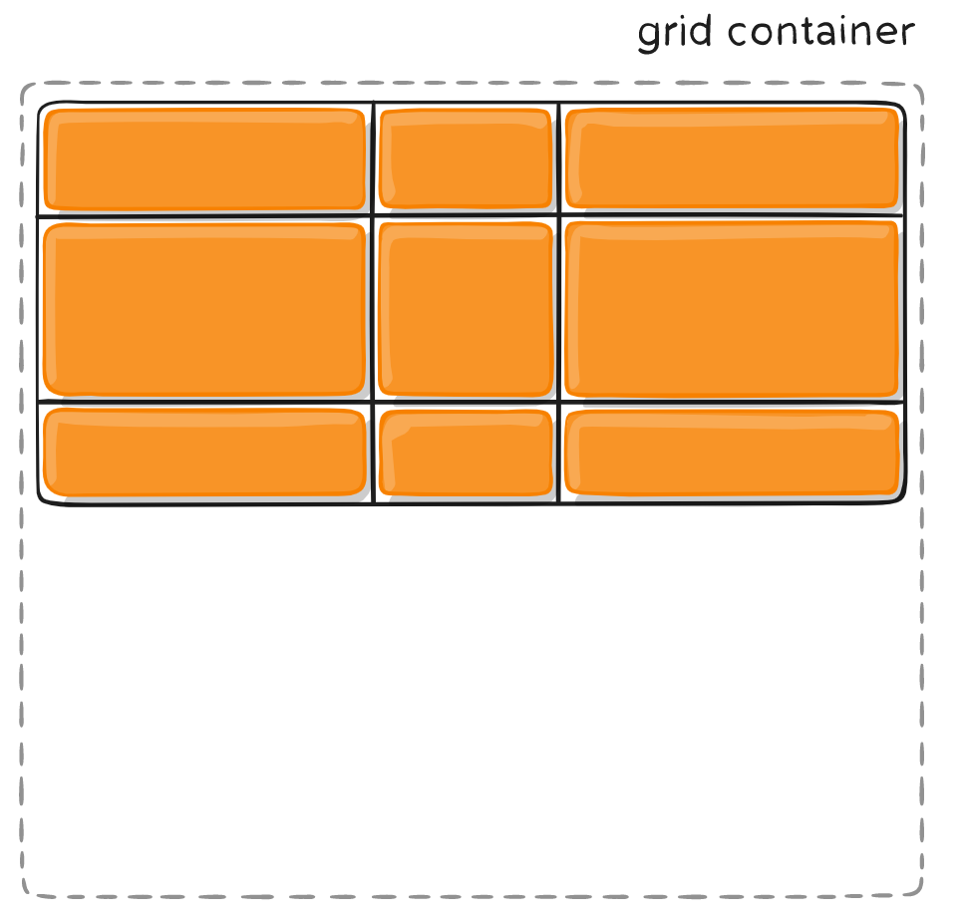
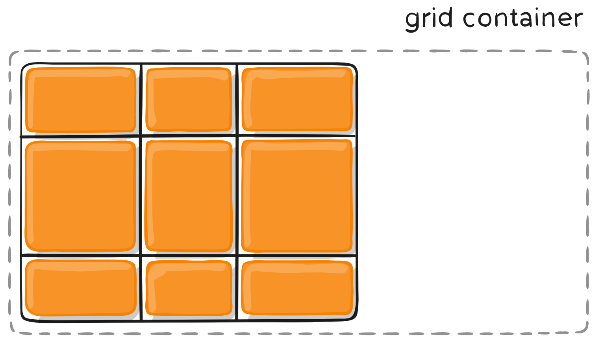
Turinio lygiavimas (parent elemento properties)
justify-items
align-items
align-content
justify-content
Yra daugiau lygiavimo CSS properties, kurie iš esmės apjungia šiuos į vieną aprašymą.

Slide 43
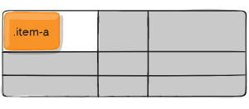
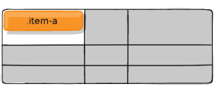
Turinio lygiavimas (child elemento properties)
justify-self
align-self
Daugiau pavyzdžių: https://css-tricks.com/snippets/css/complete-guide-grid/

Slide 44
Lygiavimą apjungiantys CSS properties
Parent elemento:
place-items - <align-items> <justify-items>;
place-content - <align-content> <justify-content>;
Child elemento:
place-self - <align-self> <justify-self>;

Slide 45
Kaskadiniai stiliai (CSS - Cascade Style Sheets)

Slide 46
Programavimo aplinkos ir kūrimo proceso valdymas ir versijų kontrolė

Slide 47
Programavimo aplinkos
Integruotos programavimo aplinkos (Integrated Development Environment)
Konsolės langas (vim, nano, kita)
Tekstiniai redaktoriai (VS Code, Atom)
Specializuotos programos (WebStorm, Visual Studio)
Tai aplinkos, kuriose gyvena programuotojai.

Slide 48

Programavimo aplinkos
Produkto vystymo aplinkos (development environment) kaip koncepcija buvo sukurtos tam, kad vartotoją pasiektų galutinis stabiliai veikiantis sprendimas.
Kadangi išdirbti produkto funkcionalumą neretai užima nemažai laiko, o jį reikia ne tik programuoti, bet ir testuoti, išskiriamos tokios produkto stadijoms vaizduoti skirtos aplinkos.
Tai aplinkos, kuriose gyvena programuojamas projektas.

Slide 49
Programavimo aplinkos
Local - dažniausiai programuotojo kompiuteryje veikiantis sprendimas, kuris yra gana nestabilus, kadangi būtent jį programuotojas keičia rašydamas kodą;
Development - programuotojo požiūriu paruoštas sprendimas, kurį galima testuoti; į šią aplinką savo sprendimus sudeda daugelis programuotojų;
Staging - aplinka, kuri labiausiai artima production / live aplinkai, joje prieš produkto versijos išleidimą sudedami visi development esantys ištestuoti sprendimai; jie gali būti dar kartą testuojami dėl tarpusavio suderinamumo (kartais naujas kodas pagriauna seną kodą 😒)

Slide 50
Programavimo aplinkos
Staging - šioje (arba panašioje aplinkoje) taip pat galima vykdyti UAT (user acceptance testing), kai patikrinama ar realizuotas sprendimas atitinka vartotojo reikalavimus ir lūkesčius.
Live - aplinka kurioje veikia produkto vartotojai.
Programuotojai negali / neturi dėti kodo tiesiai į Live versija, kodas turi praeiti visas reikalingas procedūras (deployment, testing, UAT ir kita) ir apkeliauti visas produkto aplinkas…

Slide 51

Nebent…

Slide 52


Slide 53
Aplinkų stabilumas
Kadangi aplinkų paskirtis - išbandyti produktą ir paruošti jį viešinimui, aplinkų stabilumas skiriasi.
Local ir Development aplinkos yra nestabilios, gali dažnai kisti ir lūžti / neveikti.
Staging - idealiu atveju turėtų būti tiek stabili, kiek ir live (production aplinka), bet joje leidžiami tam tikri neatitikimai ir laikini sutrikimai, kurie turės būti pataisomi iki projekto išleidimo.
Live - galutinis stabilus ir ištestuotas projekto variantas, kuris rodomas vartotojui.

Slide 54
Duomenų apsauga
Local, Development ir Staging aplinkos veikia atskirai nuo Live versijos - turi atskiras duomenų bazes ir duomenų rinkinius.
Dažniausiai programuotojai neturi prieigos prie production duomenų ir dirba su testiniais duomenų rinkiniais, taip apsaugant klientų asmens duomenis.
Išimtinais atvejais, jeigu atsiranda poreikis ištestuoti specifinę situaciją, kurios testiniai duomenys nepadeda išgauti, programuotojai gali prieiti prie production duomenų atskiru leidimu (galioja įmonės paslapčių neatskleidimo sutartis ar kiti alternatyvūs dokumentai).
Jeigu production aplinką administruoja kita komanda / atstovai, jie gali programuotojams pateikti anonimizuotus duomenų rinkinius, kurie taip pat gali padėti išgauti specifinę klaidos situaciją.

Slide 55
Interneto programėlės / svetainės / tinklapio požiūriu
Vienos iš šių sistemų atveju skirtingos aplinkos greičiausiai būtų pasiekiamos skirtingu puslapio adresu:
Local: http://localhost:80; https://localhost:443; http://127.0.0.1:80; https://127.0.0.1:443;
Development: https://dev.projekto-pavadinimas.com
Staging: https://staging.projekto-pavadinimas.com
Live / Production: https://projekto-pavadinimas.com

Slide 56
Aplinkų simuliacija
Mūsų projekto pavadinimas: Deployment
Aplinkos:
Local: D:\BIT\Kursai\frontend-basics-2021-08-16\7 savaitė\7.4
Development: http://development.deployment.unaux.com/
Staging: http://staging.deployment.unaux.com/
Production: http://deployment.unaux.com/
Simuliacijai naudojamas nemokamas hostingas https://profreehost.com/. Šis hostingas leidžia naudoti nemokamą domeną unaux.com bei susikurti savo sub-domenus.

Slide 57
Aplinkų atnaujinimas
Didesniuose projektuose visos projekto aplinkos yra atnaujinamos minimaliomis pastangomis. Dažniausiai integruojama su GitHub, kad ten esantis kodas galėtų būti automatizuotomis priemonėmis perkeltas į reikiamas aplinkas.
Į mažesnius projektus, prie kurių dirba iki 2 žmonių (paprasti reprezentaciniai puslapiai, nedidelės e-parduotuvės), dažniausiai neinvestuojama į automatizuotas priemones, todėl visas turinys atnaujinamas rankomis.
Neretai mažesni projektai turi tik Local ir Live aplinkas.
Dar nerečiau… Mažieji turi tik Live aplinkas… 🤠

Slide 58
Puslapio talpinimas
Mažesnių projektų talpinimas dažniausiai apima projekto failų rankinį perkėlimą iš programuotojo kompiuterio į puslapio talpyklą (dažniausiai suteikiama Hostingo tiekėjo).
Tai galima padaryti naudojant interneto sąsaja, arba FTP (File Transfer Protocol) protokolą. Dažniausiai abi šios priemonės yra suteikiamos Hostingo tiekėjų.

Slide 59

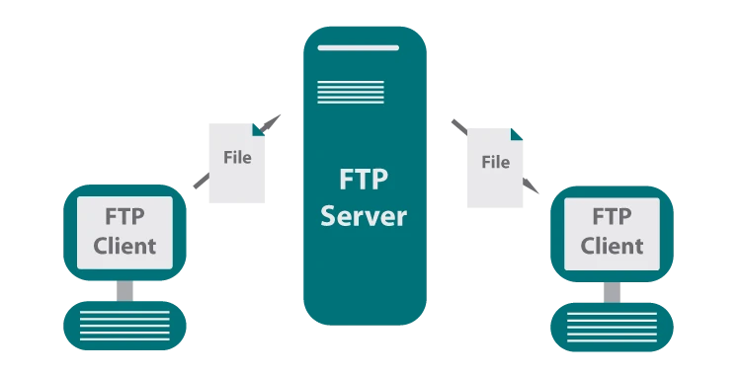
Gyvas pavyzdys

Slide 60
Keletas pastabų
FTP serverio prievadas (port): 21
FTP klientas: FileZilla
Jeigu nuoroda nėra tiesioginė, pvz:
http://deployment.unaux.com/
Serveris ieškos failo:
http://deployment.unaux.com/index.html
Todėl puslapio aplankuose, kurie lankomi vartotojų, turėkite index.html failus.

Slide 61

Favicon
Pagalbinė priemonė: https://realfavicongenerator.net/
Notes:
Paveikslėlio šaltinis: https://sitechecker.pro/wp-content/uploads/2017/12/favicon.png

